Slide 1

퓨리오사 AI 에이전트 스쿨 미니 프로젝트
I am your J
여행 계획 자동화 및 관리 서비스
이지석, 장동율

Slide 2
Contents
01
Introduction
02
Project
03
Conclusion
서비스 개발 배경
Architecture overview
FrontEnd
DataBase
BackEnd
CI/CD
Model performance
Future work

Slide 3




여행 준비의 고질적 문제
정보 과잉
선택의 피로
맥락 이해 부족
매일 쏟아지는
수천 건의 관련 정보.
복합적인 변수로
결정을 내리기 어려움.
사용자 의도와 맥락
(여행 테마, 예산 등)을
반영하는 서비스의 부재.
핵심 정보를 요약하고 개인화된 제안을
자동 생성하여 의사결정 비용을 낮춤

Slide 4
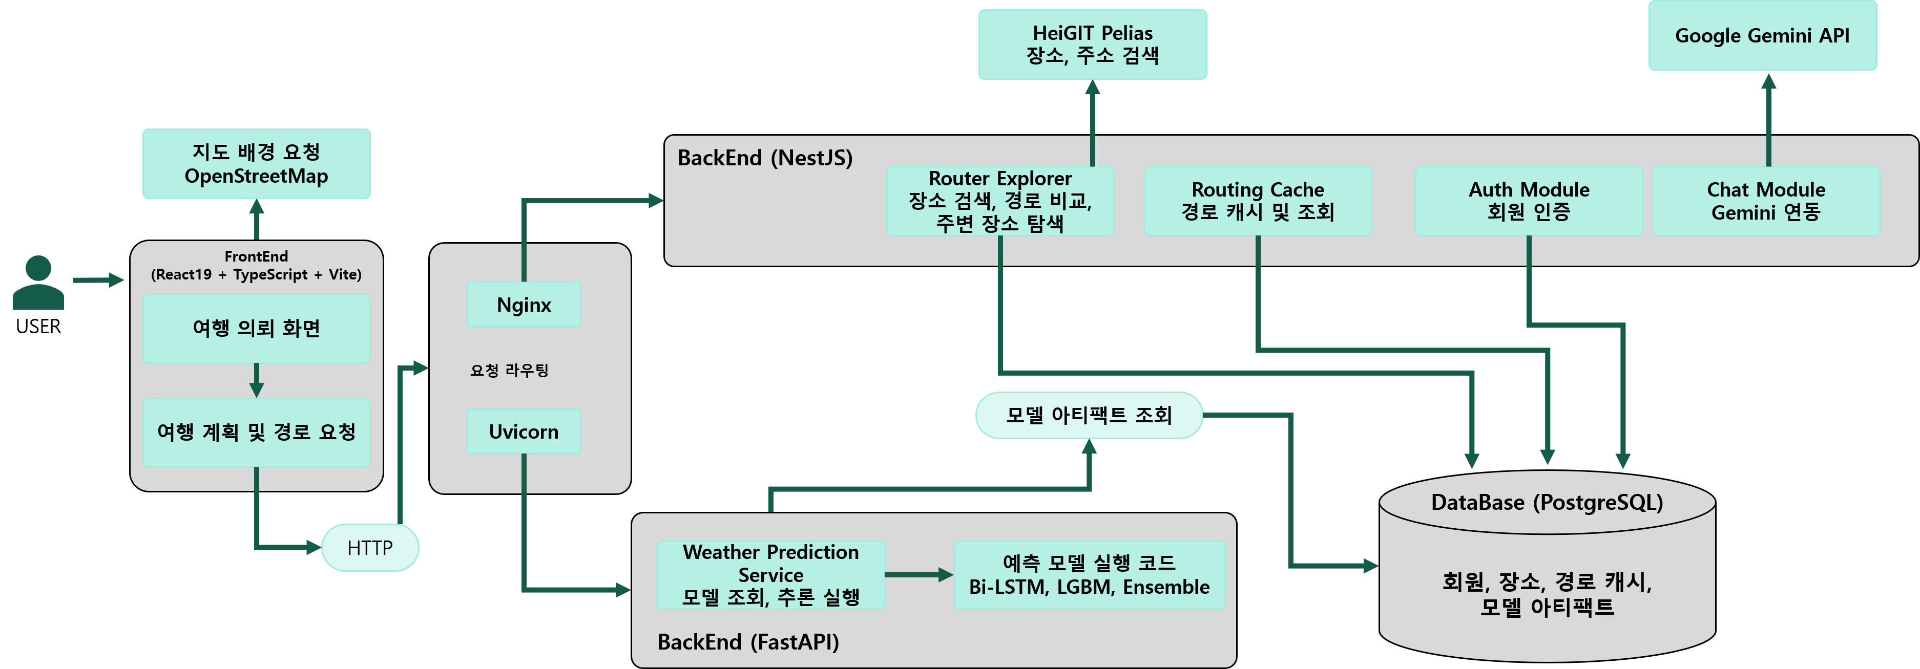
Architecture overview

Slide 5
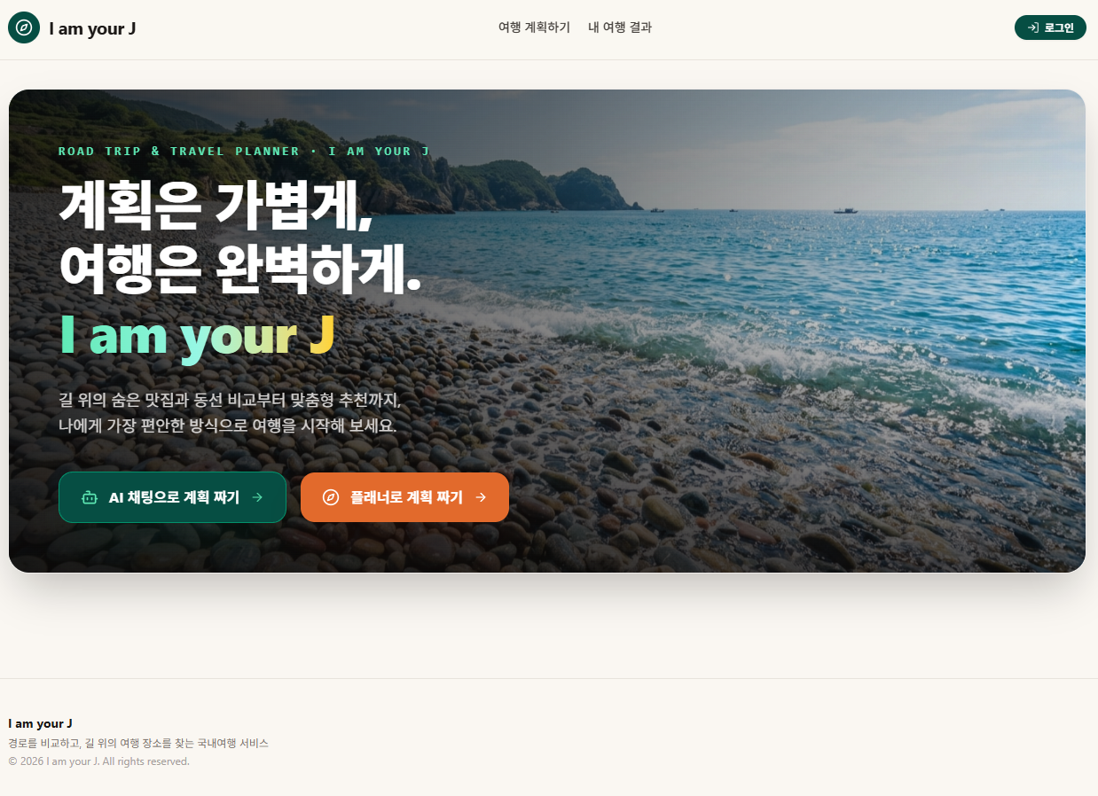
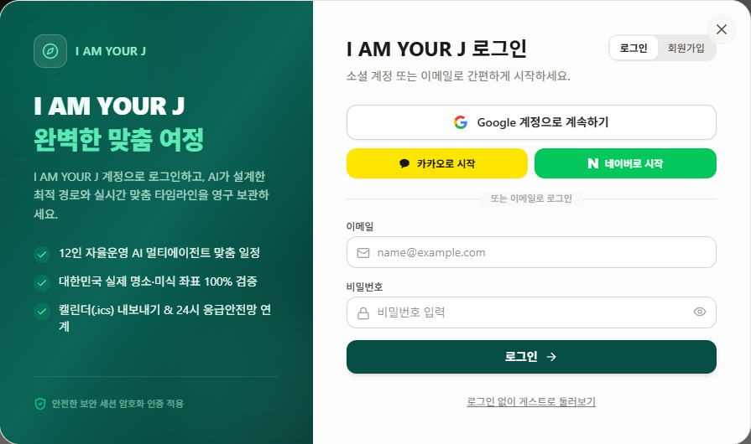
FrontEnd
2가지 로그인 방식
<Main page>
이메일 주소 활용
일반 로그인
구글 OAuth2.0 활용
소셜 로그인

Slide 6
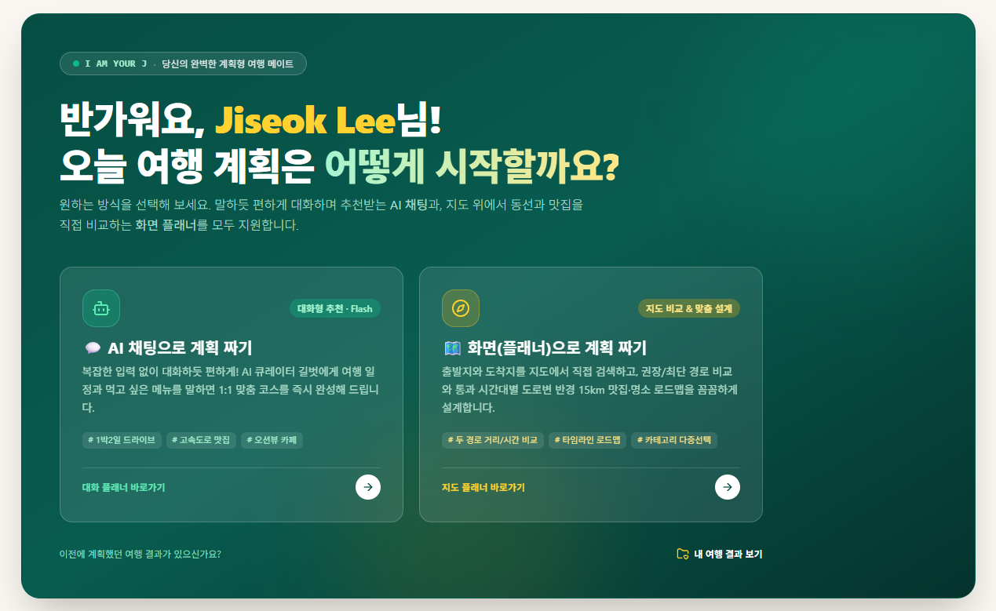
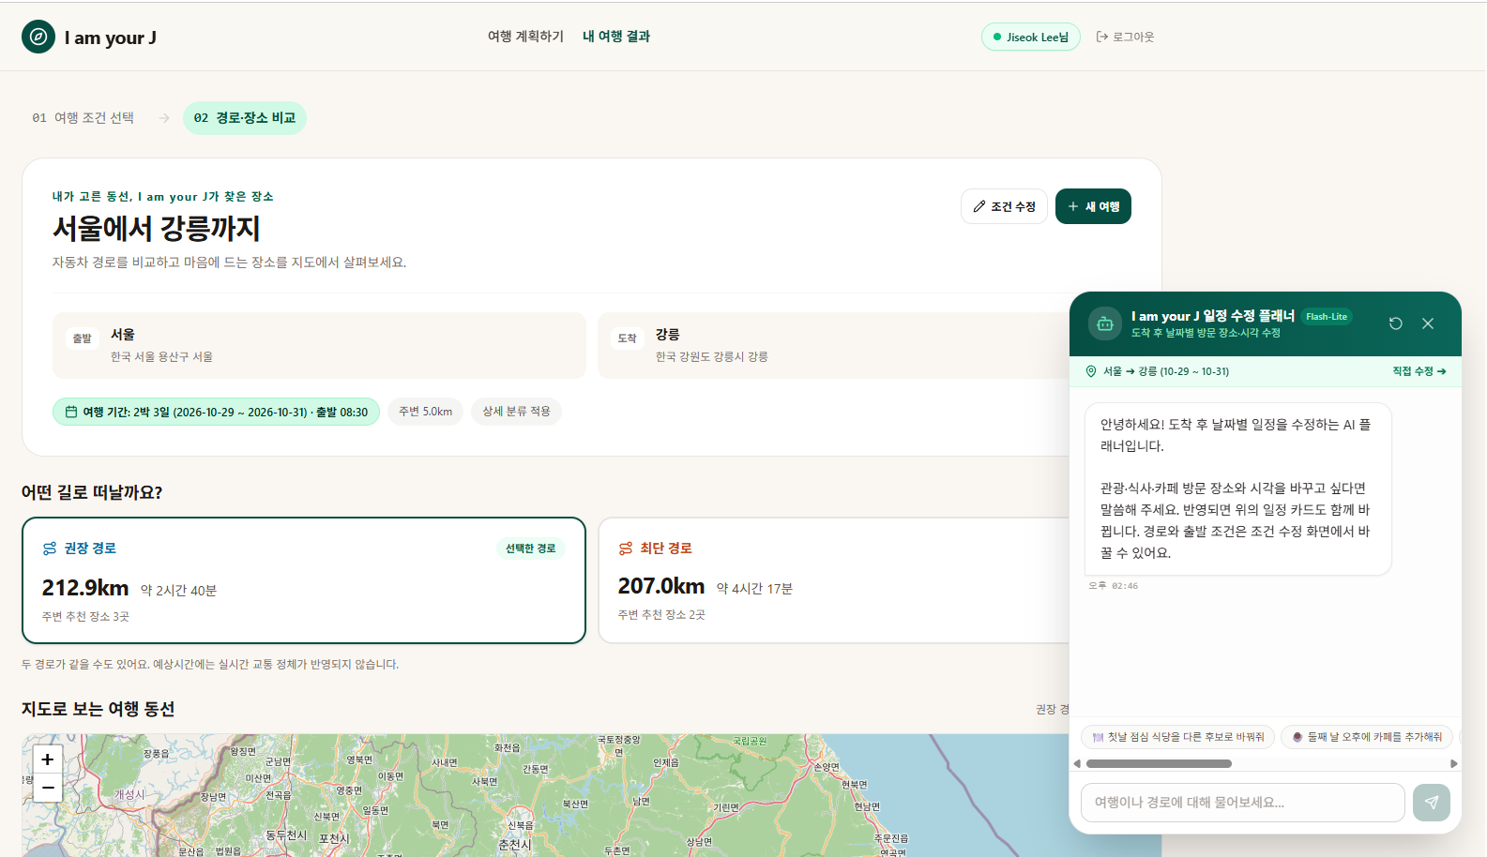
FrontEnd
대화형 AI 여행 플래너
4단계의 문답모드로 최적 코스 완성
생성된 일정도 언제든지
AI 일정 플래너와 함께 수정
대화형 AI 여행 플래너
여행 정보를 입력하여 API를 통한 일정 생성

Slide 7
DataBase
User
Place
Model
사용자와 관련된
데이터
이름, ID, 비밀번호 해시,
소셜 아이디 연동 여부,
Admin 여부
여행지와 관련된
데이터
관광 교통 공사의 API로 호출한 최신 관광지 정보
기상 예측 모델과 관련된 데이터
지역과 예측 기상 요소에 따른 학습 가중치

Slide 8
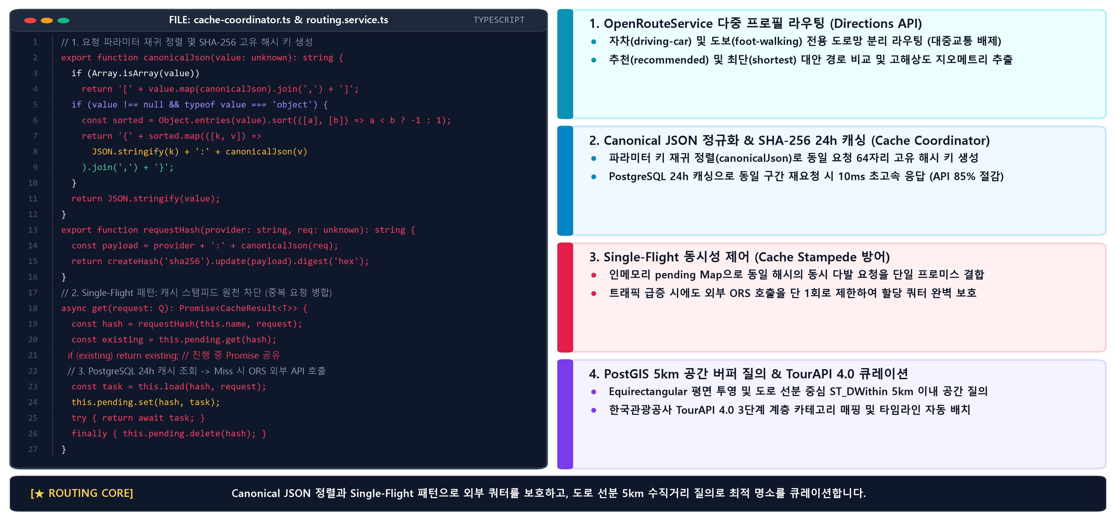
BackEnd – 여행 경로 생성
Multi-stage Routing & Spot Curation Architecture
출
발
지
/
도
착
지
PostgreSQL 24h 캐시
(routes_cache / SHA-256)
10ms 즉시 응답 (호출 85% 절감)
GeoJSON
LineString
(도로 궤적)
좌표열
타임라인 선형 보간
(Linear Interpolation)
주행 시간대별 통과 지점 역산
TourAPI 4.0
계층 큐레이션
관광·숙박·맛집 3단계 필터링
여행자 취향 키워드 매핑
고화질 이미지 & 주소 결합
Leaflet
여행
일정
표출
(지도 시각화)
OpenRouteService
(자차 / 도보 경로 엔진)
권장 및 최단 대안 경로 산출
PostGIS 5km 공간 질의
(ST_DWithin 수직거리)
도로변 5km 이내 POI 30ms 추출
Stage 1
이동 경로 생성 및 24h 캐시 탐색
Stage 2
선형 보간 타임라인 및 길목 명소 큐레이션

Slide 9
BackEnd – 여행 경로 생성
8
OpenRouteService 연동 및 타임라인 선형 보간 알고리즘
1단계 : 24h 캐시 및 ORS 엔진 연동
• 출발·도착 좌표 SHA-256 해시 키 검증으로 캐시 히트(10ms)
• 캐시 미스 시 OpenRouteService 호출 (호출량 85% 절감)
• 권장 경로(Driving-Car) 및 최단 대안 경로 동시 산출
/* timeline-calculator.ts — 선형 보간 좌표 역산 */
export function findCoordinateAtElapsedSeconds(
coordinates: Coordinate[], timeSpans: TimeSpan[],
totalDuration: number, elapsedSeconds: number
): Coordinate {
let cumulative = 0;
for (const span of timeSpans) {
const prev = cumulative;
cumulative += span.durationSeconds;
if (cumulative >= elapsedSeconds) {
// 비례 계수(alpha) 계산
const alpha = (elapsedSeconds - prev) / span.durationSeconds;
const pFrom = coordinates[span.fromIndex];
const pTo = coordinates[span.toIndex];
// 위도·경도 선형 보간
const lon = pFrom[0] + alpha * (pTo[0] - pFrom[0]);
const lat = pFrom[1] + alpha * (pTo[1] - pFrom[1]);
return [round(lon, 7), round(lat, 7)];
}
}
return coordinates[coordinates.length - 1];
}
2단계 : GeoJSON 도로 궤적 수집
• 수천 개의 도로 곡면 위·경도 좌표열(LineString) 수신
• 프론트엔드 Leaflet 지도 라이브러리와 실시간 바인딩
• 실제 고속도로/국도 형상 그대로 매끄러운 궤적 표출
3단계 : 타임라인 선형 보간 (Linear Interpolation)
• 도로 구간별 소요 시간(timeSpans)을 누적 합산
• 비례식(alpha)으로 특정 시점(예: 12:30 점심) 통과 지점 역산
• 길목 맛집 및 휴게소 추천의 정확한 위경도 기준점 제공

Slide 10
BackEnd – 여행지 추천 로직
9
Multi-stage Spot Filtering & AI Curation Architecture
경
로
좌
표
열
(GeoJSON)
RouteProximity 평면 투영
(Equirectangular Projection)
곡면 위경도를 직교 지역 평면 변환
반경 5km
후보
장소군
(Places Pool)
TourAPI 4.0 계층 분류
(관광·숙박·맛집 3단계 트리)
ContentTypeId 39/12/32 정밀 선별
동선 기반 시간표 조율
& 1일 6곳 최적화
출발·도착 시간 기준 역산
점심/저녁 09:00~20:00 배치
체류시간 30~180분 정밀 할당
최종
여행
일정
완성
(타임라인)
공간 그리드 인덱싱
(Spatial Grid Index)
도로변 5km 이내 후보군 30ms 추출
Gemini 2.5 Flash 취향 매핑
(LLM 지능형 테마 큐레이션)
여행자 스타일 분석 & 맞춤 선별
Stage 1
공간 인덱싱 기반 경로변 5km 후보지 고속 추출
Stage 2
TourAPI 계층 필터링 및 Gemini AI 맞춤 일정 큐레이션

Slide 11
BackEnd – 여행지 추천 로직
10
공간 점-선분 최단거리 최적화 및 Gemini 2.5 Flash 프롬프트 제약
1. RouteProximity 점-선분 수직거리 최적화
• Equirectangular 평면 투영으로 구면 왜곡 보정
• 선분 투영 매개변수 t를 [0, 1] 클램핑하여 수직 발 좌표 계산
• 도로변 인접 그리드 해시 룩업으로 O(1) 공간 탐색
• 50만 회 연산 상한 안전 가드로 서버 무한 루프 원천 차단
/* route-proximity.ts — 점과 도로 선분 간 최단거리 계산 */
const t = s.squared === 0 ? 0 : Math.max(0, Math.min(1,
((point[0] - s.start[0]) * s.dx + (point[1] - s.start[1]) * s.dy) / s.squared
));
const dx = point[0] - s.start[0] - t * s.dx;
const dy = point[1] - s.start[1] - t * s.dy;
return Math.sqrt(dx * dx + dy * dy); // 도로와의 수직거리(m)
/* destination-curator.ts — Gemini 2.5 Flash 제약 프롬프트 */
const response = await gemini.ai.models.generateContent({
model: gemini.modelName,
contents: JSON.stringify({ travelStyle, places, arrivalTime }),
config: {
systemInstruction:
'당신은 국내 여행 일정 큐레이터입니다. 제공된 places의 ID만 사용하고',
'새로운 장소를 절대 만들지 마세요. 하루 최대 6곳, 09:00~20:00에 배치하세요.',
responseMimeType: 'application/json'
}
});
2. Gemini 2.5 Flash 엄격 프롬프트 & 스키마
• '제공된 places의 ID만 사용하고 새로운 장소 날조 금지'
• 존재하지 않는 유령 식당/장소 생성(Hallucination) 0% 차단
• 1일 최대 6곳, 09:00~20:00 동선 체류시간 엄격 제한
• responseMimeType: 'application/json'으로 파싱 무결성 보장

Slide 12

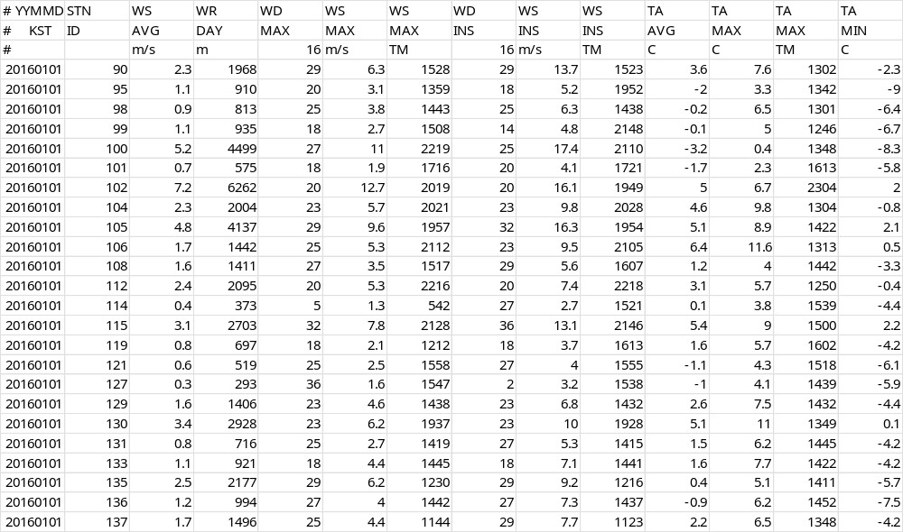
BackEnd – 기상 예측 모델
데이터 수집
기간 : 2016-01-01 ~ 2026-10-21
Attribute
…
관측 날짜
관측지점코드
일 평균 풍속
일 평균 기온
일 평균 상대습도
전운량 (구름량)
0.5m 지중온도
…
…

Slide 13
BackEnd – 기상 예측 모델
데이터 preprocessing
1단계
관측 지점별
raw data 분할
2단계
결측치 처리
3단계
불필요 column 삭제
4단계
파생 변수 생성
(풍향 데이터 encoding)
5단계
Spearman’s correlation coeff.
연관성 낮은 column 삭제
6단계
파생변수 생성
(날짜 encoding)

Slide 14
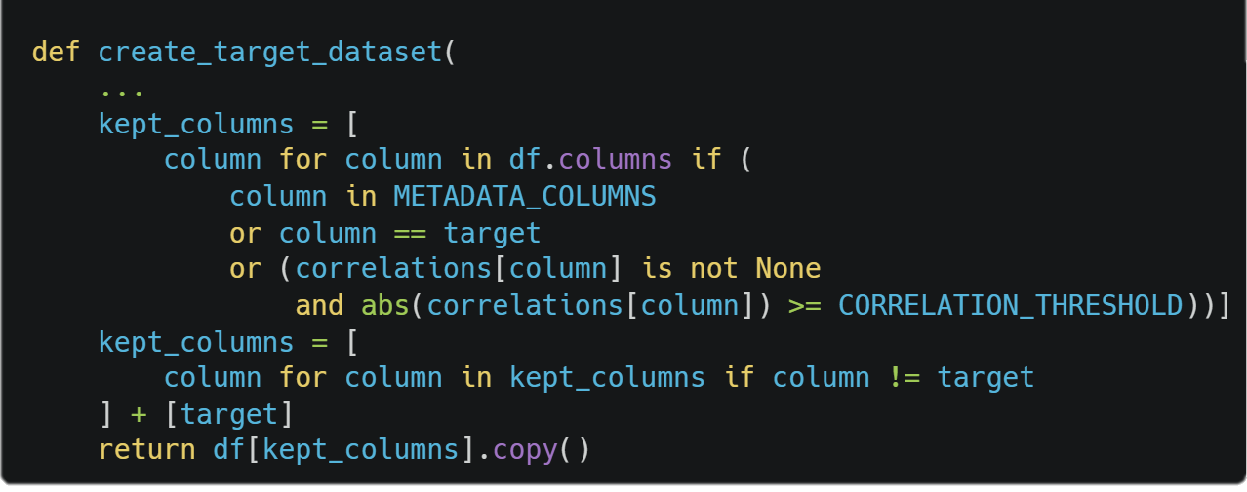
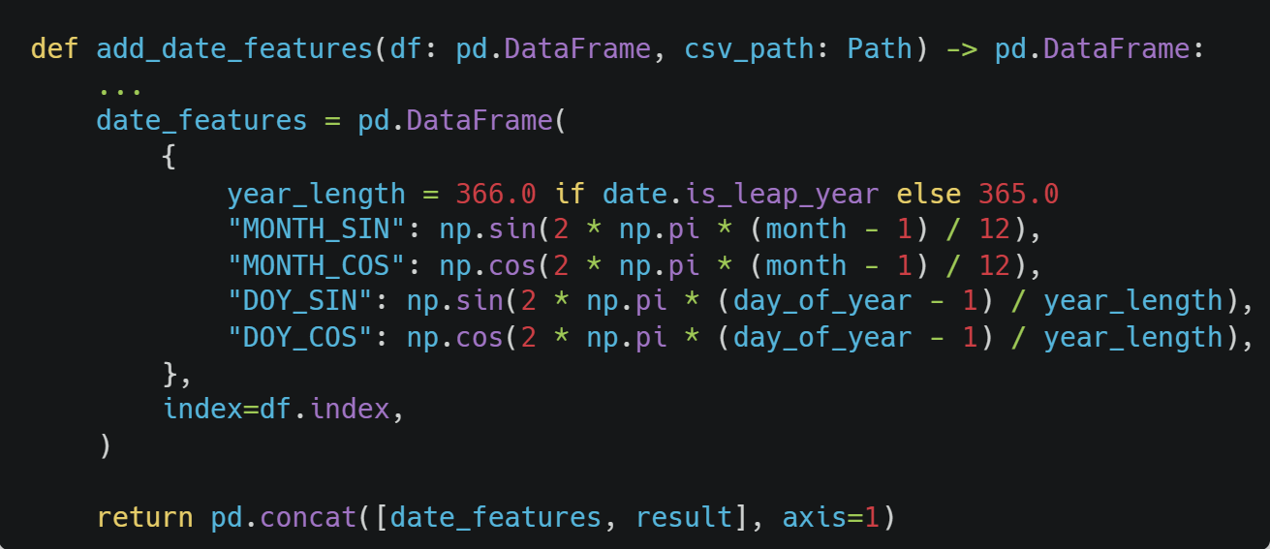
BackEnd – 기상 예측 모델
데이터 preprocessing 예시 코드
5단계
Spearman’s correlation coeff.
연관성 낮은 column 삭제
6단계
파생변수 생성
(날짜 encoding)

Slide 15
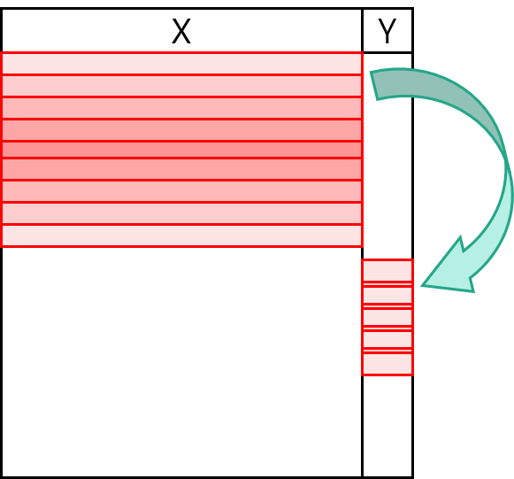
BackEnd – 기상 예측 모델
Single stage Bi-directional LSTM
고정된 학습 형태
예) 2주간의 기상 변수들(X)로 3일 뒤의 일평균 기온(Y)을 예측해줘
나는 30일 뒤에 출발이라 3일 뒤의 예측 값은 필요가 없는데?

Slide 16
BackEnd – 기상 예측 모델
Multi-stage Model Architecture
X
Bi-directional LSTM
Recursive
predicted
X
Bi-directional
LSTM
Dense
stacking
layer
Y
Derived
Feature
LightGBM
Stage 1
기상 변수(X) 재귀 예측
Stage 2
Y 예측 앙상블 모델

Slide 17
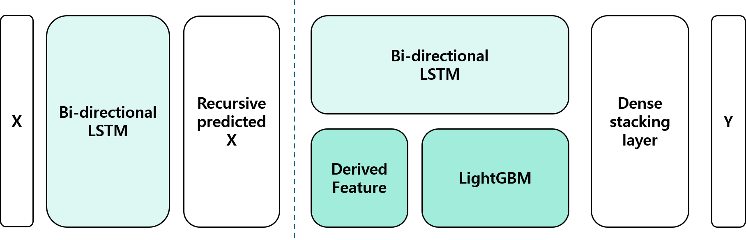
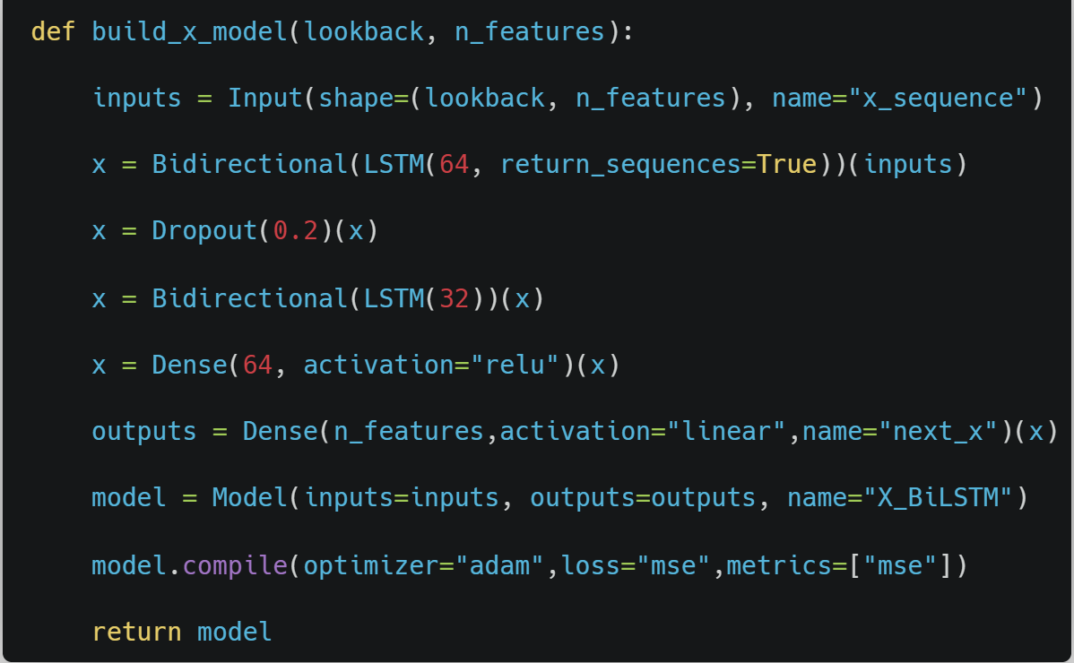
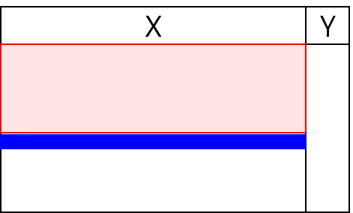

BackEnd – 기상 예측 모델
정해진 time step(14일)의
기상변수($X_{t−13},X_{t−12},…,X_{t}$)와
다음날의 기상변수($X_{t+1}$)간의 관계를 학습
기상 변수(X) 재귀 예측 모델 코드
10년치의 데이터를 기반으로 2주(14일)의 time step을 적용하여
다음날의 기상 변수(X)를 예측

Slide 18
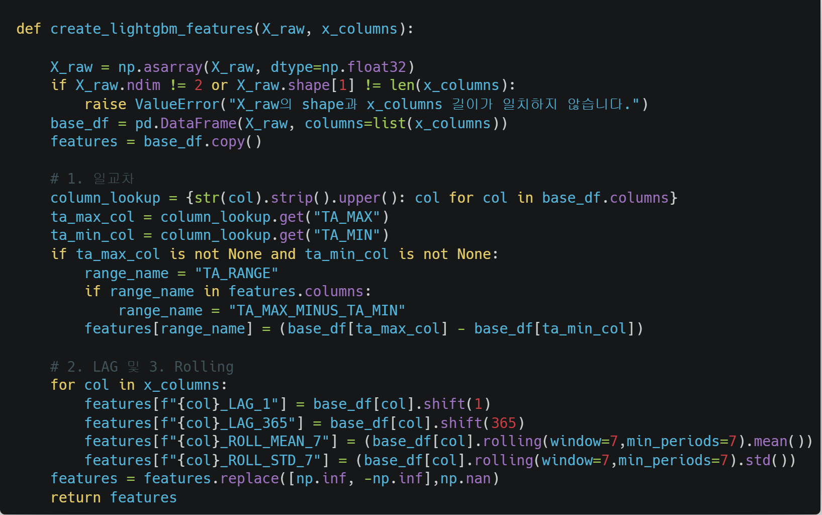
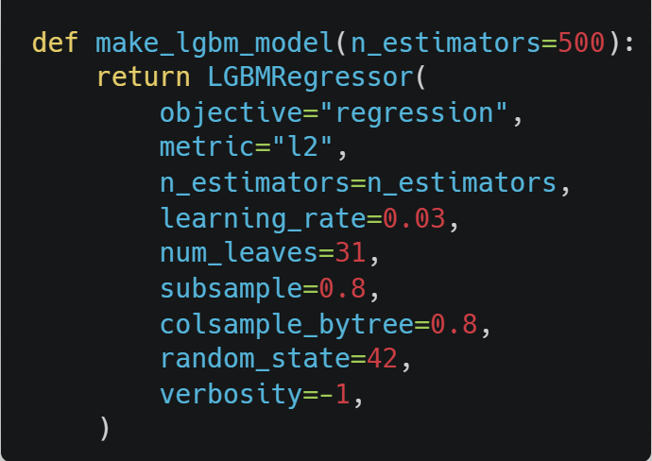
BackEnd – 기상 예측 모델
재귀예측으로 생성된 기상변수(X)를 바탕으로 파생변수(LAG-1/365, Rolling, 일교차) 생성.
앙상블 모델의 LightGBM regressor를 학습.

Slide 19
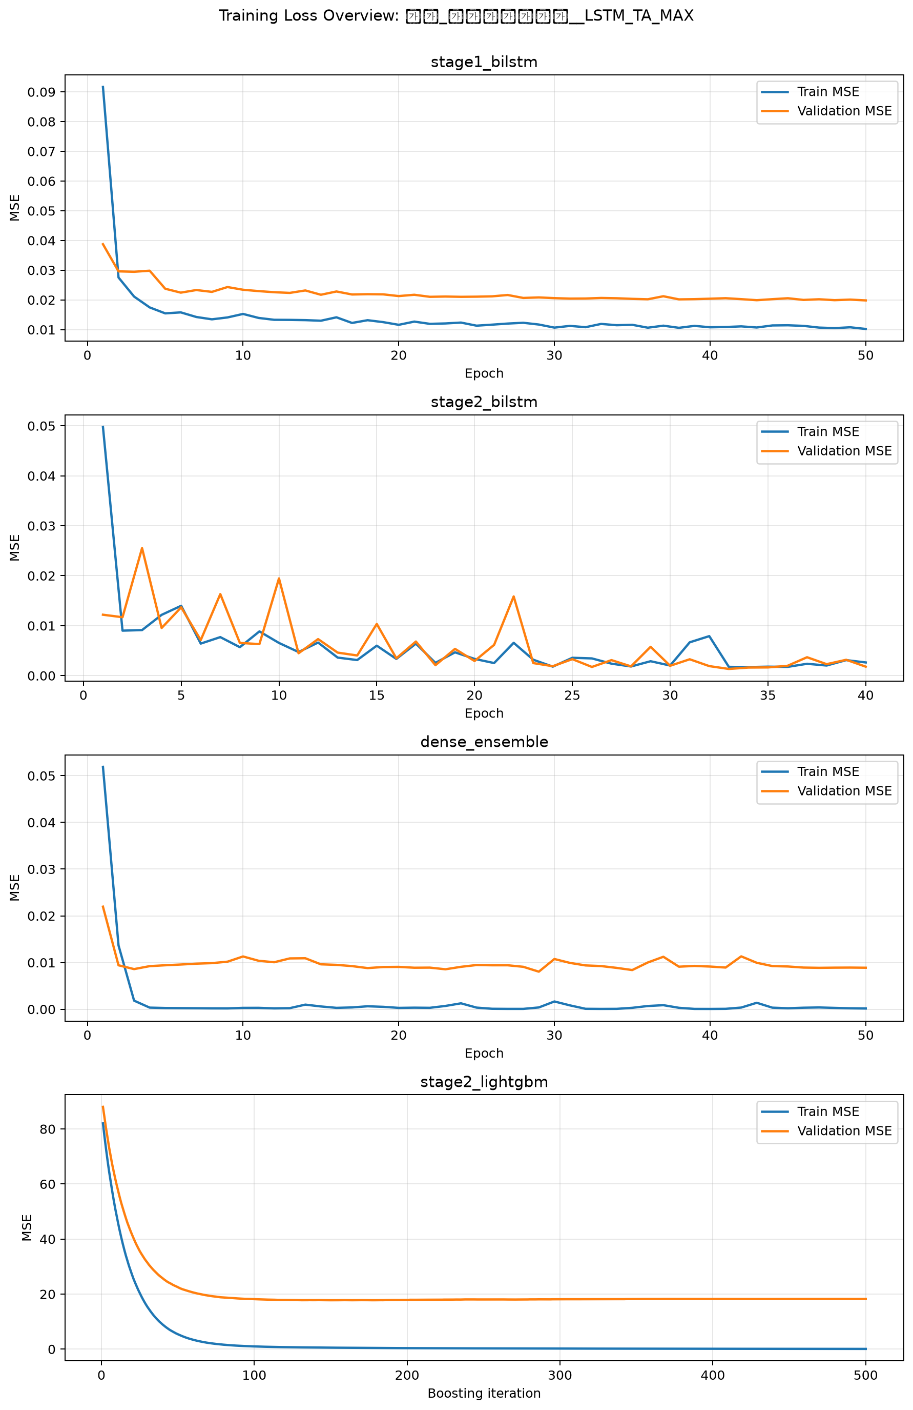
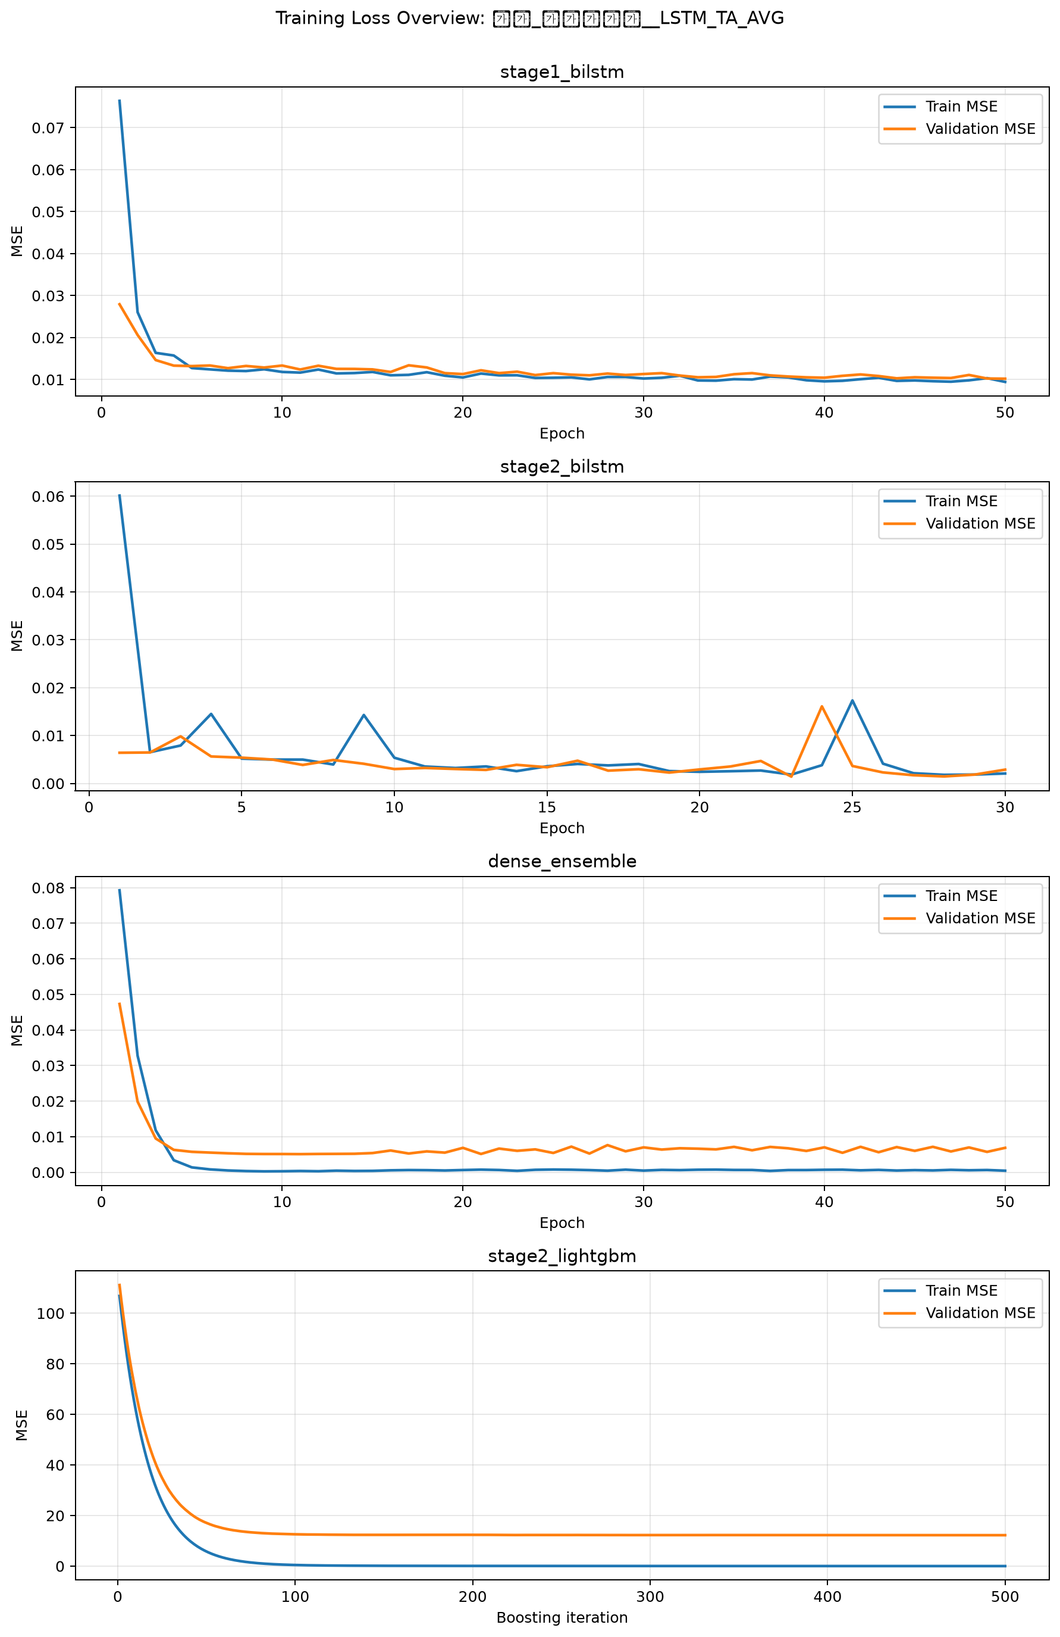
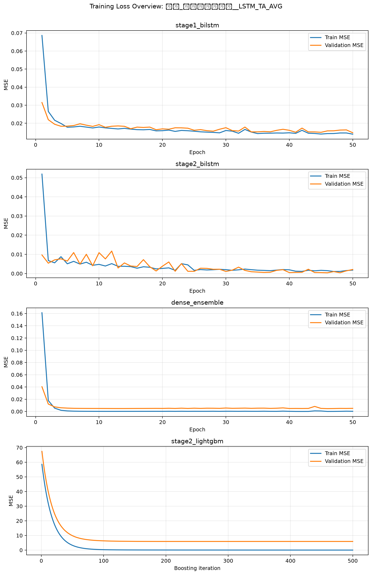
CI/CD
Two-stage Continuous Integration & Deployment Architecture
코
드
푸
시
(main)
GitHub Cloud Runner
(ubuntu-latest)
EC2 서버 부하 0% 사전 격리
dist/
빌드
아티팩트
(upload-artifact)
EC2 Self-Hosted Runner
(SSH 미개방 보안 수신)
인바운드 22번 포트 차단 통신
Docker Compose
& 자가 치유
/api/health 5회 헬스체크
restart: always 3초 부활
PostgreSQL 호스트 DB 격리
무중단
서비스
배포
완료
(Zero-Downtime)
Vite 빌드 & tsc 검증
(Fail-Fast 조기 방어)
에러 시 즉시 중단 & PR 알림
사전 백업 & 핫스왑
(backups/ & --no-deps)
압축 백업 및 1초 롤백 보장
Stage 1
GitHub Cloud 사전 격리 빌드 (CI)
Stage 2
EC2 인하우스 러너 무중단 롤아웃 (CD)

Slide 20
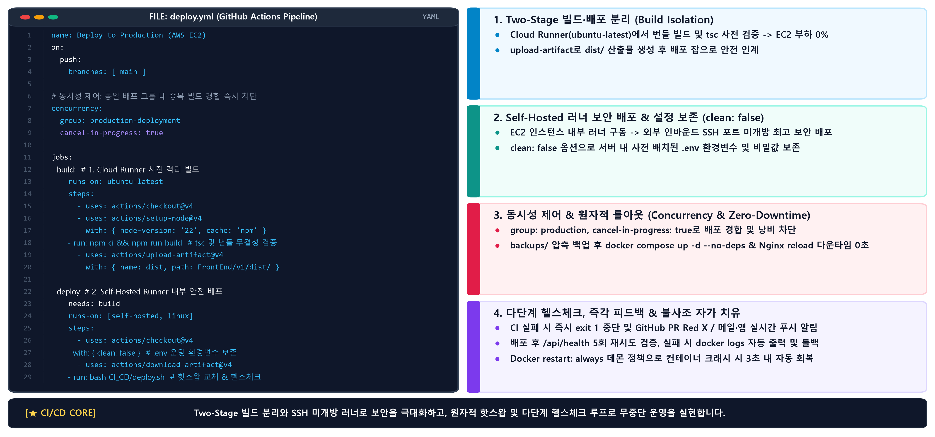
CI/CD – GitHub Actions & Docker 무중단 자동 배포 파이프라인

Slide 21
Future work
Model performance

Slide 22
Q&A

Slide 23
감사합니다

Slide 24
Appendix

Slide 25
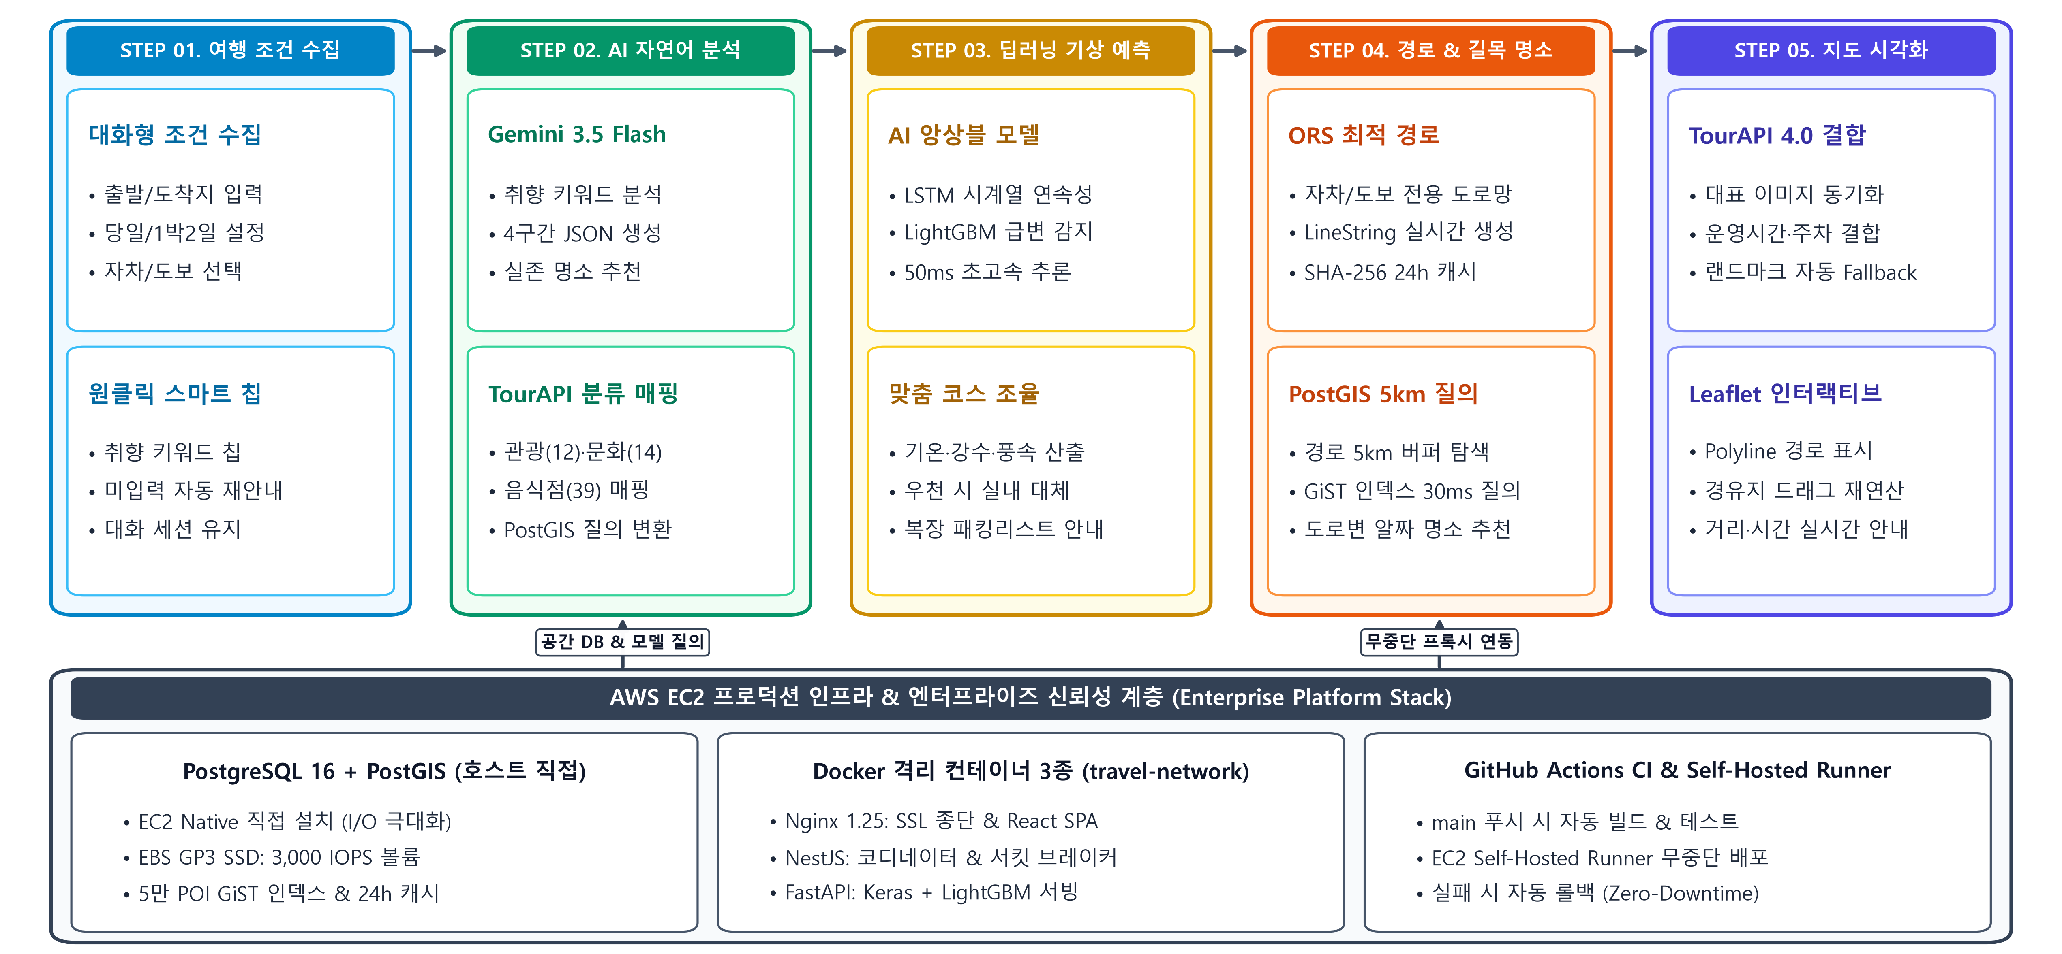
Appendix – E2E 비즈니스 파이프라인

Slide 26
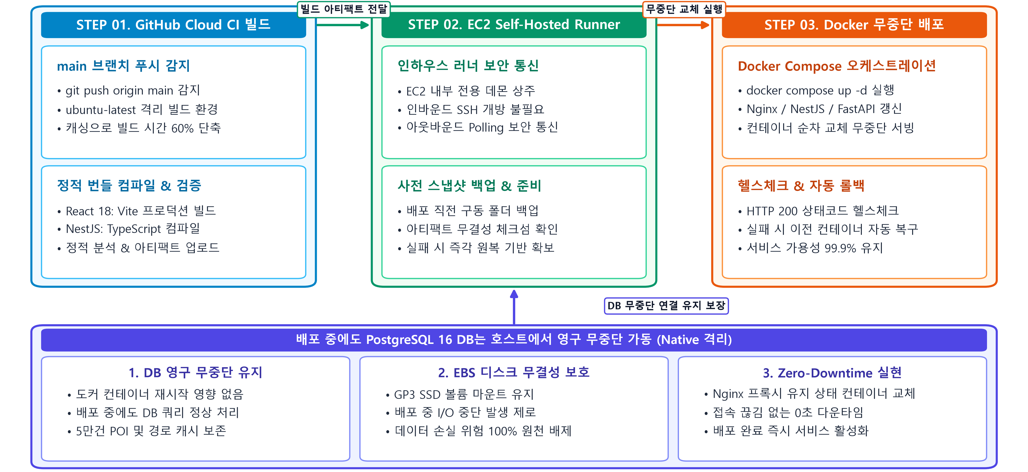
Appendix – CI/CD 자동배포

Slide 27
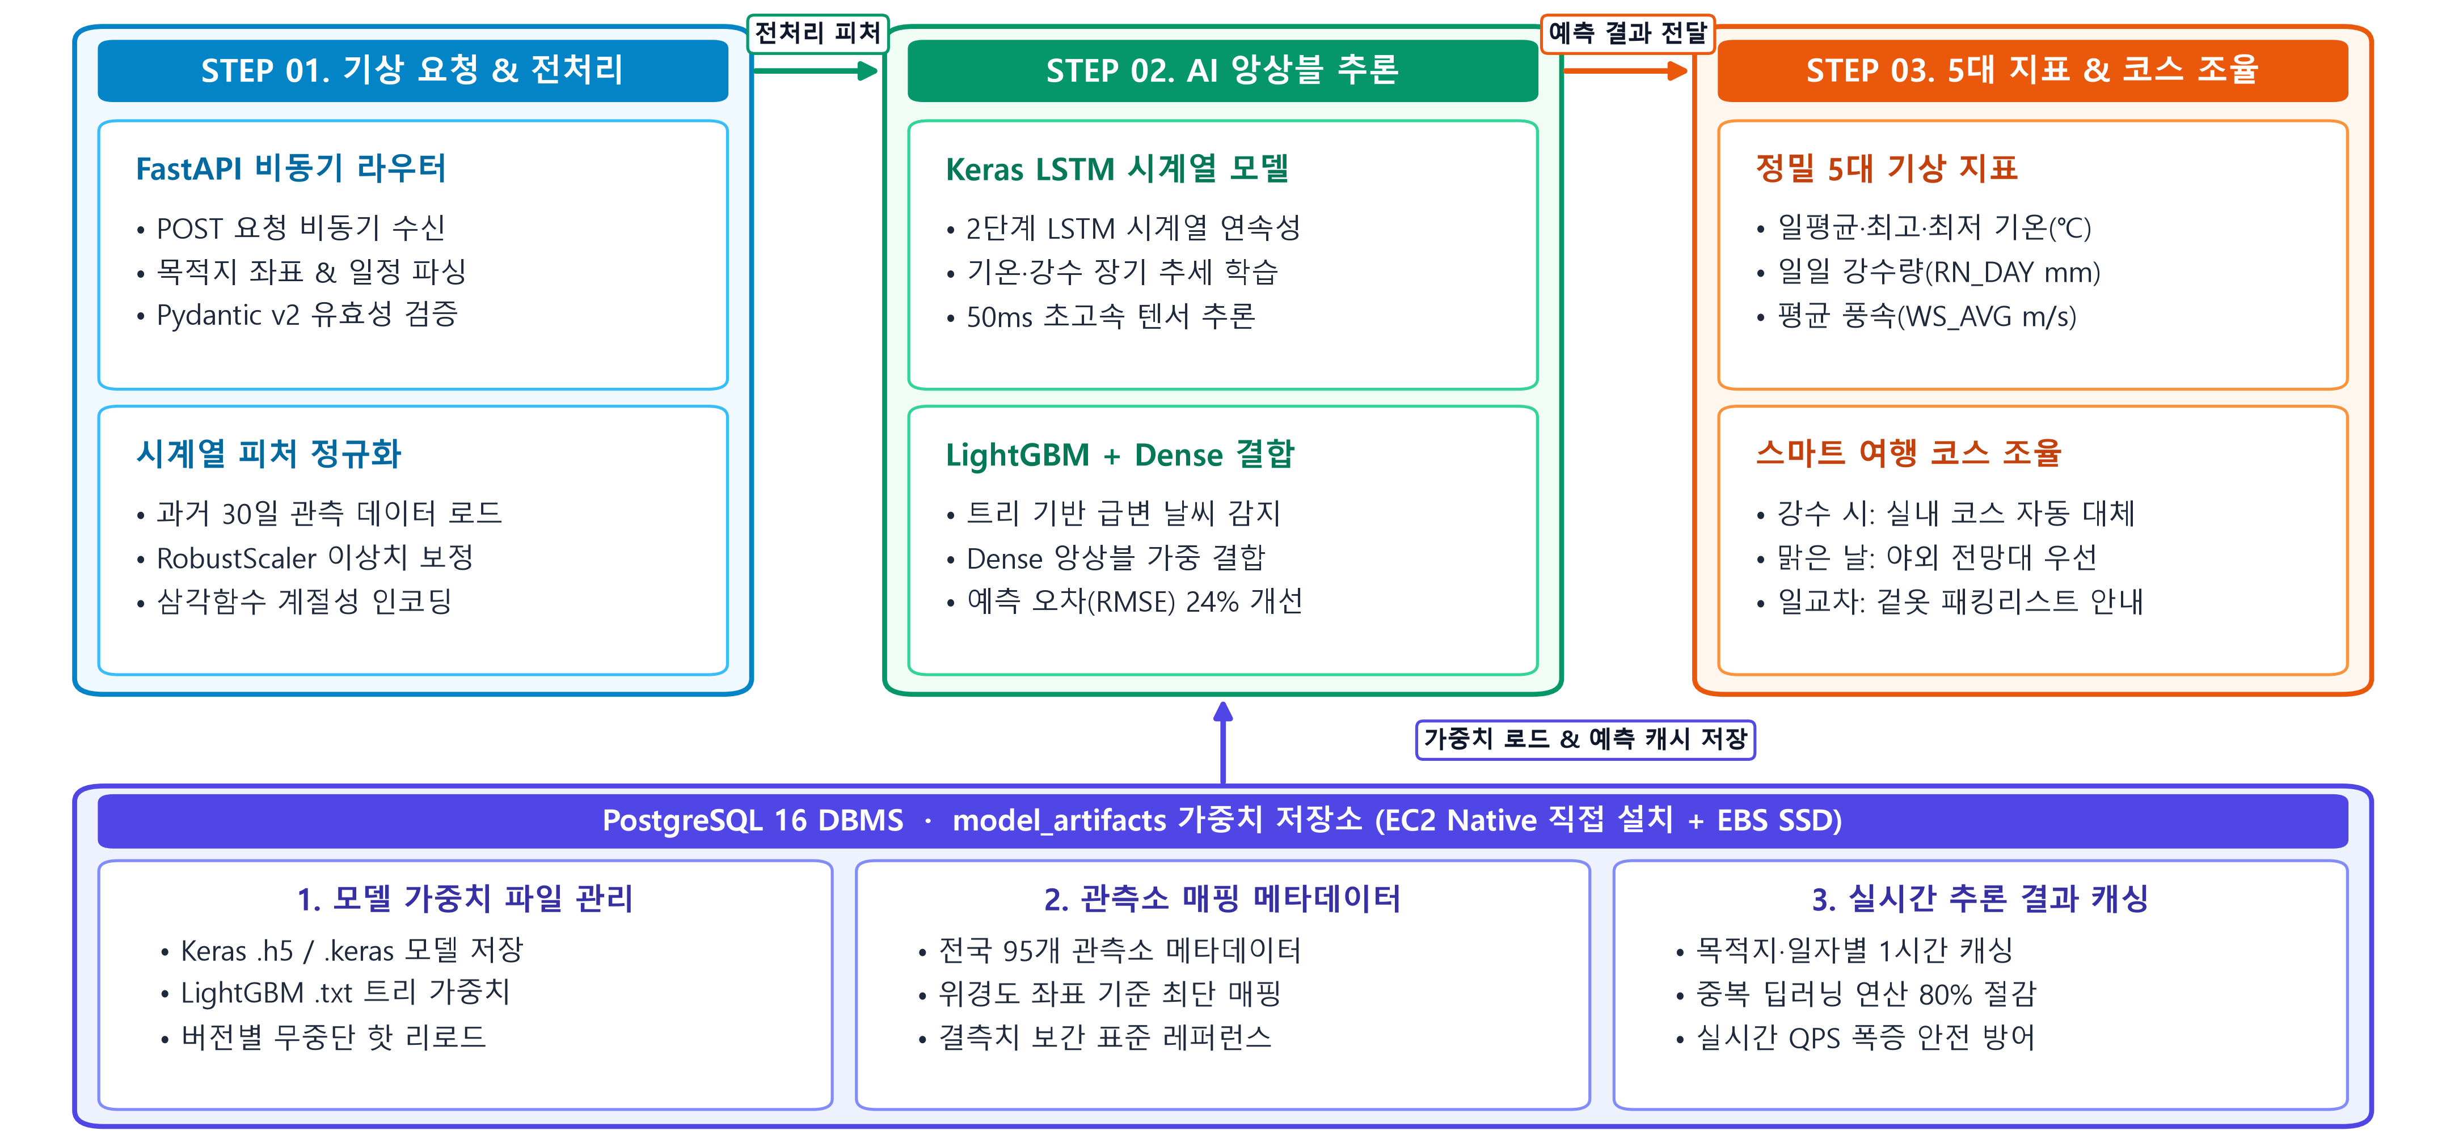
Appendix – 기상예측 & 맞춤 코스 추천

Slide 28
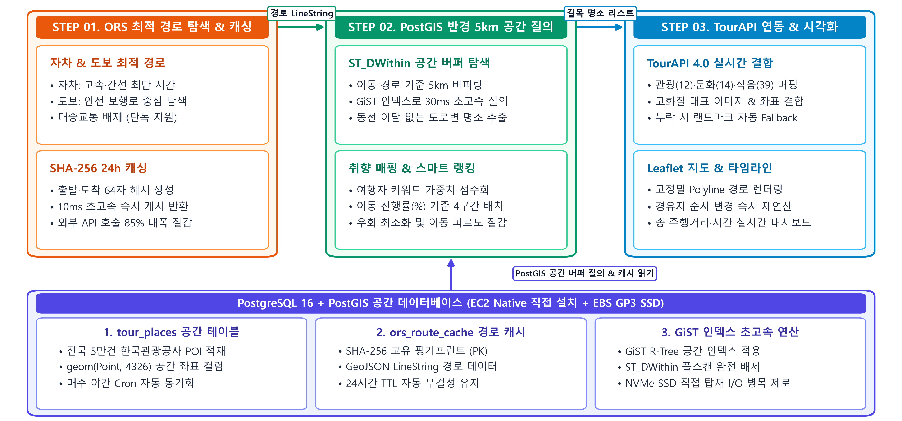
Appendix – 경로 최적화 & 명소 큐레이션

Slide 29
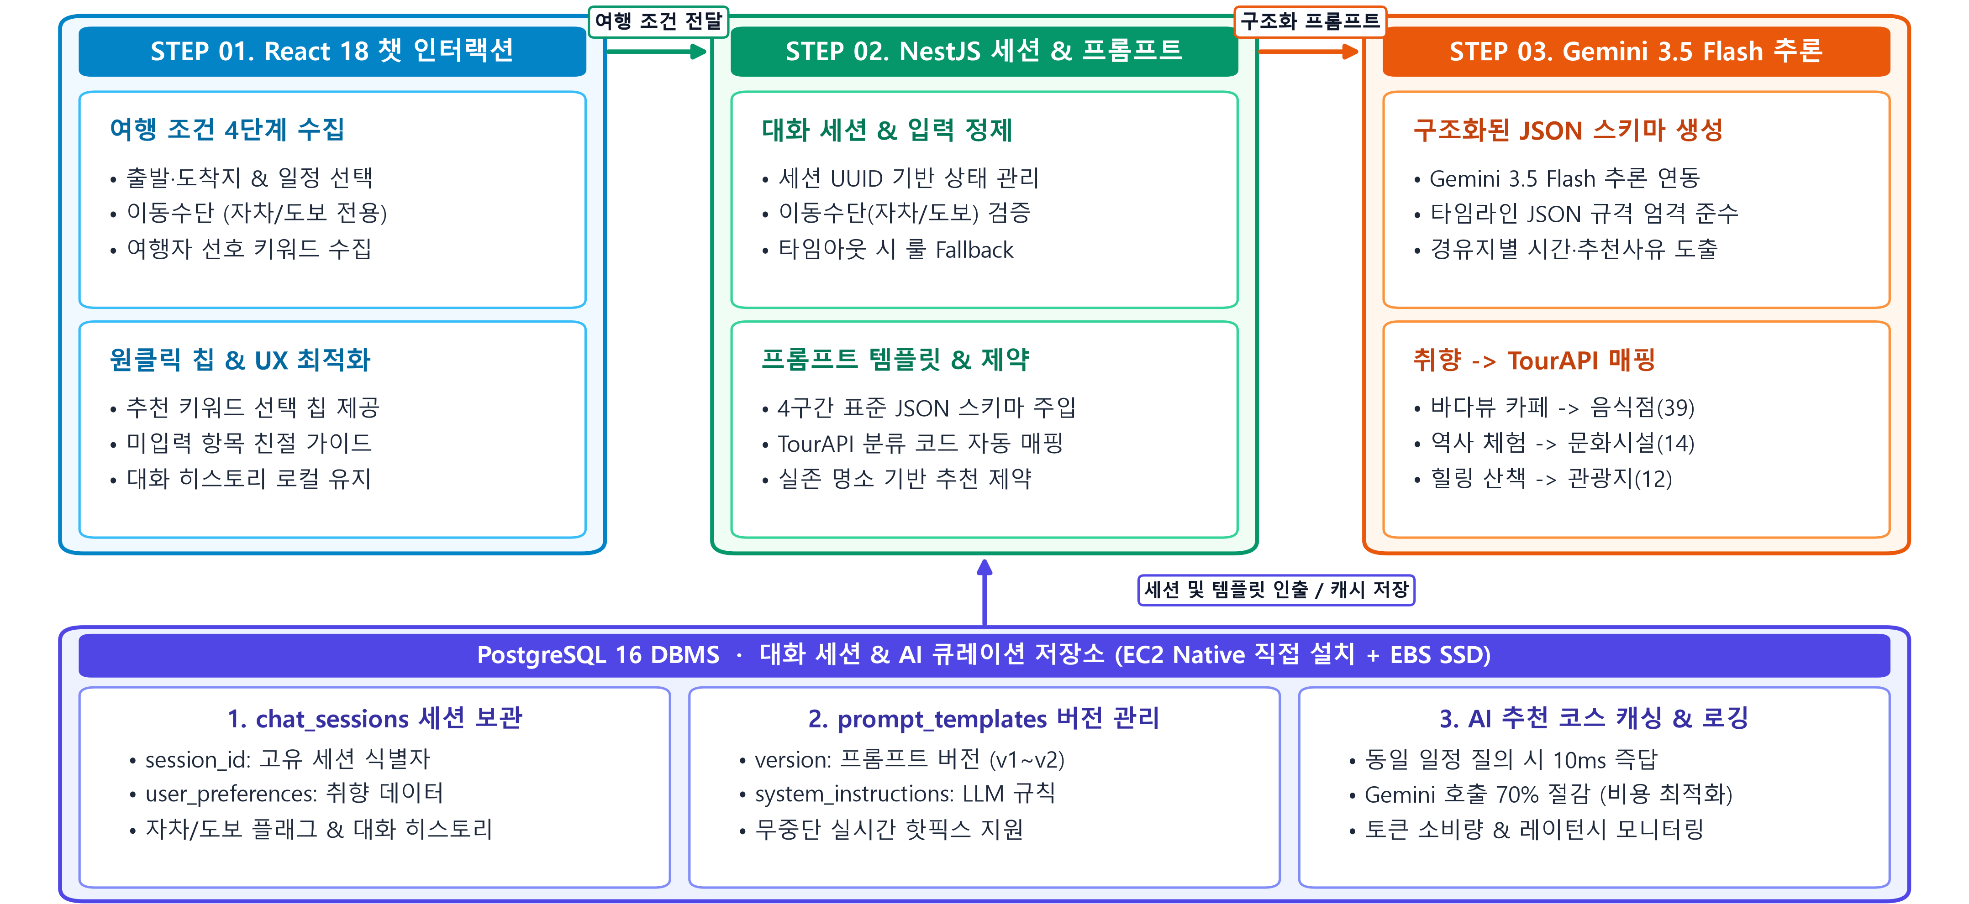
Appendix – AI 플래너 & 지능형 취향 매핑

